Slide 1

第三章 栈和队列
⒈教学内容：3.1 栈
3.2 栈应用举例
3.3 队列
3.4 队列应用举例
⒉教学目的：⑴理解栈的定义、特征及在其上所定义的基本运算；
⑵掌握在两种存储结构上对栈所施加的基本运算的实现；
⑶理解队列的定义、特征及在其上所定义的基本运算；
⑷掌握在两种存储结构上对队列所施加的基本运算的实现。
⒊教学重点：⑴栈的定义及逻辑特点，栈的基本运算；
⑵栈的顺序存储结构及运算实现；
⑶栈的链式存储结构及运算实现；
⑷队列的定义及逻辑特点，队列的基本运算；
⑸队列的顺序存储结构及其上的运算实现；
⑹队列的链式存储结构及运算实现。
⒋教学难点：⑴顺序栈的溢出判断条件；
⑵循环队列的队空、队满判断条件；
⑶循环队列上的插入、删除操作。
⒌教学时间：6 学时

Slide 2

3.1 栈
栈的定义及基本运算
栈的存储实现和运算实现

Slide 3
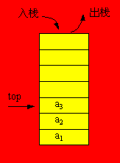
3.1.1 栈的定义及基本运算
栈是限制在表的一端进行插入和删除的线性表。允许插入、删除的这一端称为栈顶，另一个固定端称为栈底。当表中没有元素时称为空栈。
右图所示栈中有三个元素，
进栈的顺序是a₁、a₂、a₃，当
需要出栈时其顺序为a₃、a₂、
a₁，所以栈又称为后进先出的
线性表（Last In First Out），
简称 LIFO表。

Slide 4
栈的基本操作有：
⑴栈初始化：Init_Stack(s)
操作结果是构造了一个空栈。
⑵判栈空：Empty_Stack(s)
操作结果是若s为空栈返回为1，否则返回为0。
⑶入栈： Push_Stack(s，x)
操作结果是在栈s的顶部插入一个新元素x，x成为新的栈顶元素。
⑷出栈：Pop_Stack(s)
在栈s存在且非空的情况下，操作结果是将栈s的顶部元素从栈中删除。
⑸读栈顶元素：Top_Stack(s)
在栈s存在且非空情况下，操作结果是读栈顶元素，栈不变化。

Slide 5
3.1.2 栈的存储实现和运算实现⒈顺序栈
栈中的数据元素用一个预设的足够长度的一维数组来实现：datatype data[MAXSIZE]，栈底位置可以设置在数组的任一个端点，而栈顶是随着插入和删除而变化的，用一个int top 来作为栈顶的指针，指明当前栈顶的位置，将data和top封装在一个结构中，顺序栈的类型描述如下：
#define MAXSIZE 1024
typedef struct
{datatype data[MAXSIZE];
int top;
}SeqStack；
定义一个指向顺序栈的指针： SeqStack *s;

Slide 6
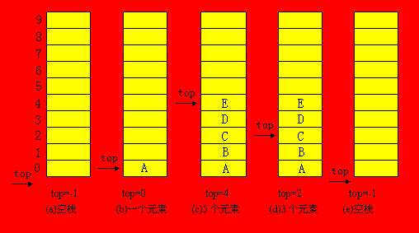
通常0下标端设为栈底，这样空栈时栈顶指针top=-1; 入栈时，栈顶指针加１，即s->top++; 出栈时，栈顶指针减１，即s->top--。栈操作的示意图如图所示。
图(a)是空栈，图(c)是A、B、C、D、E 5个元素依次入栈之后，图(d)是在图(c)之后E、D相继出栈，此时栈中还有3个元素，或许最近出栈的元素D、E仍然在原先的单元存储着，但top指针已经指向了新的栈顶，则元素D、E已不在栈中了。

Slide 7
    ⑴ 置空栈
    首先建立栈空间，然后初始化栈顶指针。
SeqStack *Init_SeqStack( )
      { SeqStack *s;
      s=malloc(sizeof(SeqStack));
      s->top= -1;
      return s;
      }

Slide 8
⑵判空栈
int Empty_SeqStack(SeqStack *s)
{ if (s->top= = -1)
return 1;
else
return 0;
}

Slide 9
⑶入栈
int Push_SeqStack(SeqStack *s, datatype x)
    {if (s->top= =MAXSIZE-1)
    return 0; /*栈满不能入栈*/
    else
    { s->top++;
    s->data[s->top]=x;
    return 1;
      }
}

Slide 10
⑷出栈
int Pop_SeqStack(SeqStack *s, datatype *x)
    { if (Empty_SeqStack(s))
    return 0; /*栈空不能出栈 */
    else
    { *x=s->data[s->top];
    s->top--;
    return 1;
    } /*栈顶元素存入*x，返回*/
    }

Slide 11
⑸取栈顶元素
datatype Top_SeqStack(SeqStack *s)
      { if (Empty_SeqStack(s))
      return 0; /*栈空*/
      else
      return(s->data[s->top]);
      }

Slide 12
    几点说明：
1. 对于顺序栈，入栈时，首先判栈是否满了，栈满时，不能入栈; 否则出现空间溢出，引起错误，这种现象称为上溢。
栈满的条件为：s->top= =MAXSIZE-1
2. 出栈和读栈顶元素操作，先判栈是否为空，为空时不能操作，否则产生错误。通常栈空时常作为一种控制转移的条件。

Slide 13
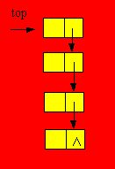
⒉链栈
通常链栈用单链表表示，因此其结点结构与单链表的结构相同：
typedef struct node
{ datatype data;
struct node *next;
}StackNode，* LinkStack;
说明top为栈顶指针： LinkStack top ;
因为栈中的主要运算是在栈顶插入、删除，显然在链表的头部做栈顶是最方便的，而且没有必要象单链表那样为了运算方便附加一个头结点。通常将链栈表示成图的形式。

Slide 14
⑴置空栈
LinkStack Init_LinkStack( )
{ return NULL;
}
⑵判栈空
int Empty_LinkStack(LinkStack top)
{ if (top==-1)
return 1;
      else
      return 0;
      }

Slide 15
⑶入栈
    LinkStack Push_LinkStack(LinkStack top, datatype x)
{ StackNode *s;
s=malloc(sizeof(StackNode));
s->data=x;
s->next=top;
top=s;
return top;
}

Slide 16
⑷出栈
    LinkStack Pop_LinkStack(LinkStack top, datatype *x)
    { StackNode *p;
if (top= =NULL)
return NULL;
    else
    { *x = top->data;
    p = top;
    top = top->next;
    free (p);
    return top;
}
}

Slide 17
3.2 栈的应用举例
由于栈的“后进先出”特点，在很多实际问题中都利用栈做一个辅助的数据结构来进行求解，下面通过几个例子进行说明。

Slide 18
例 3.1 简单应用：数制转换问题
将十进制数N转换为r进制的数，其转换方法利用辗转相除法：以N=3467，r=8为例转换方法如下：
N N / 8 （整除） N % 8（求余）
3467 433 3 低
433 54 1
54 6 6
6 0 6 高
所以：（3467）₁₀ =（6613）₈
我们看到所转换的8进制数按底位到高位的顺序产生的，而通常的输出是从高位到低位的，恰好与计算过程相反，因此转换过程中每得到一位8进制数则进栈保存，转换完毕后依次出栈则正好是转换结果。

Slide 19
算法思想如下：当N>0时重复1，2
    1. 若 N≠0，则将N % r 压入栈s中 ，执行2;若N=0，将栈s的内容依次出栈， 算法结束。
2. 用N / r 代替 N
typedef int datatype;
void conversion(int N，int r)
{ SeqStack s;
datetype x;
Init_SeqStack(&s);
while (N)
{ Push_SeqStack(&s ，N % r);
N=N / r ; }
while (Empty_SeqStack(& s))
{ Pop_SeqStack(&s ，&x) ;
printf (“ %d ”，x) ; }
}

Slide 20
    例 3.2 利用栈实现迷宫的求解。
问题：这是实验心理学中的一个经典问题，心理学家把一只老鼠从一个无顶盖的大盒子的入口处赶进迷宫。迷宫中设置很多隔壁，对前进方向形成了多处障碍，心理学家在迷宫的唯一出口处放置了一块奶酪，吸引老鼠在迷宫中寻找通路以到达出口。
求解思想：采用回溯法。回溯法是一种不断试探且及时纠正错误的搜索方法。从入口出发，按某一方向向前探索，若能走通（未走过的），即某处可以到达，则到达新点，否则试探下一方向 ; 若所有的方向均没有通路，则沿原路返回前一点，换下一个方向再继续试探，直到所有可能的通路都探索到，或找到一条通路，或无路可走又返回到入口点。

Slide 21
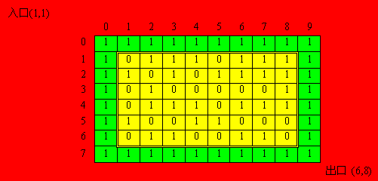
    ⒈表示迷宫的数据结构
    设迷宫为m行n列，利用maze[m][n]来表示一个迷宫，maze[i][j]=0或1; 其中：0表示通路，1表示不通，当从某点向下试探时，中间点有8个方向可以试探，而四个角点有3个方向，其它边缘点有5个方向，为使问题简单化我们用maze[m+2][n+2]来表示迷宫，而迷宫的四周的值全部为1。这样做使问题简单了，每个点的试探方向全部为8，不用再判断当前点的试探方向有几个，同时与迷宫周围是墙壁这一实际问题相一致。
迷宫的定义如下：
      #define m 6 /* 迷宫的实际行 */
      #define n 8 /* 迷宫的实际列 */
      int maze [m+2][n+2] ;
如图表示的是一个6×8的迷宫。入口坐标为（1，1），出口坐标为（m，n）。

Slide 22
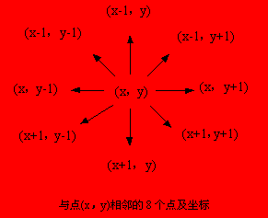
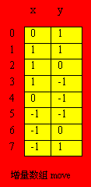
    ⒉试探方向
在上述表示迷宫的情况下，每个点有8个方向去试探，如当前点的坐标(x,y)，与其相邻的8个点的坐标都可根据与该点的相邻方位而得到。因为出口在（m，n），因此试探顺序规定为：从当前位置向前试探的方向为从正东沿顺时针方向进行。为了简化问题，方便地求出新点的坐标，将从正东开始沿顺时针进行的这8个方向的坐标增量放在一个结构数组move [ 8 ]中，在move 数组中，每个元素有两个域组成，x：行坐标增量，y：列坐标增量。Move数组定义如下：
typedef struct
{ int x，y
} item ;
item move[8] ;

Slide 23
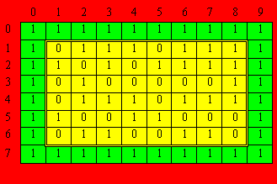
    ⒊栈的设计
当到达了某点而无路可走时需返回前一点，再从前一点开始向下一个方向继续试探。因此，压入栈中的不仅是顺序到达的各点的坐标，而且还要有从前一点到达本点的方向。对于下图所示迷宫，依次入栈为：
栈中每一组数据是所到达的每点的坐标及从该点沿哪个方向向下走的，对于下图所示迷宫，走的路线为：(1,1)₁→(2,2)₁→(3,3)₀→(3,4)₀→ (3,5)₀→(3,6)₀（下脚标表示方向），当从点(3,6)沿方向0到达点(3,7)之后，无路可走，则应回溯，即退回到点(3,6)，对应的操作是出栈，沿下一个方向即方向1继续试探，方向１、２试探失败，在方向３上试探成功，因此将(3,6,3)压入栈中，即到达了（4,5）点。

Slide 24
栈中元素是一个由行、列、方向组成的三元组，栈中元素的设计如下：
typedef struct
{int x , y , d ;/* 行列坐标及方向*/
}datatype ;
栈的定义仍然为：
SeqStack s ;

Slide 25
    ⒋如何防止重复到达某点，以避免发生死循环
一种方法是另外设置一个标志数组mark[m][n]，它的所有元素都初始化为0，一旦到达了某一点 ( i , j )之后，使mark[i][j] 置1，下次再试探这个位置时就不能再走了。另一种方法是当到达某点（i , j）后使maze[i][j] 置 -1，以便区别未到达过的点，同样也能起到防止走重复点的目的，本书采用后者方法，算法结束前可恢复原迷宫。

Slide 26
迷宫求解算法思想如下：
1．栈初始化;
2．将入口点坐标及到达该点的方向（设为－１）入栈
3．while (栈不空)
      { 栈顶元素＝＞（x , y , d）
      出栈 ;
      求出下一个要试探的方向d++ ;
    while （还有剩余试探方向时）
    { if （d方向可走）
      则 { （x , y , d）入栈 ;
    求新点坐标 (i, j ) ;
      将新点（i , j）切换为当前点（x , y） ;
      if ( (x ,ｙ)= =(ｍ,n) ) 结束 ;
    else 重置 d=0 ;
    }
else d++ ;
}
}

Slide 27
int path(int maze[m][n], item move[8])
{ SeqStack s ; datetype temp ; int x, y, d, i, j ;
temp.x=1; temp.y=1; temp.d=-1;
Push_SeqStack (s，temp);
while (! Empty_SeqStack (s ) )
{ Pop_SeqStack (s,＆temp) ;
x=temp.x ; y=temp.y ; d=temp.d+1 ;
while (d<8)
{ i=x+move[d].x ; j=y+move[d].y ;
if ( maze[i][j]= =0 )
{ temp={x, y, d} ;
Push_SeqStack ( s, temp ) ;
x=i ; y=j ; maze[x][y]= -1 ;
if (x==m&&y= =n) return 1 ; /*迷宫有路*/
else d=0 ;
}
else d++ ;
} /*while (d<8)*/
} /*while */
return 0 ;/*迷宫无路*/
}

Slide 28
例3.3 中缀表达式求值
设运算规则为：
运算符的优先级为：（ ）→ ^ → ×、/、% → +、- ；
有括号出现时先算括号内的，后算括号外的，多层括号，由内向外进行；
乘方连续出现时先算最右面的；
表达式作为一个满足表达式语法规则的串存储，如表达式“3*2^（4+2*2-１*3）-5”,它的的求值过程为：自左向右扫描表达式，当扫描到3*2时不能马上计算，因为后面可能还有更高的运算。正确的处理过程是：
需要两个栈：对象栈s1和算符栈s2。当自左至右扫描表达式的每一个字符时，若当前字符是运算对象，入对象栈，是运算符时，若这个运算符比栈顶运算符高则入栈，继续向后处理，若这个运算符比栈顶运算符低则从对象栈出栈两个运算量，从算符栈出栈一个运算符进行运算，并将其运算结果入对象栈，继续处理当前字符当前字符，直到遇到结束符。

Slide 29
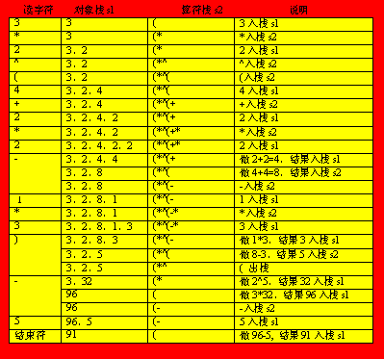
中缀表达式表达式 “3*2^（4+2*2-１*3）-5”求值过程中两个栈的状态情况如图所示。

Slide 30
    例3.4 后缀表达式求值
计算一个后缀表达式，算法上比计算一个中缀表达式简单的多。具体做法：只使用一个对象栈，当从左向右扫描表达式时，每遇到一个操作数就送入栈中保存，每遇到一个运算符就从栈中取出两个操作数进行当前的计算，然后把结果再入栈，直到整个表达式结束，这时送入栈顶的值就是结果。

Slide 31
typedef char datetype ;
double calcul_exp(char *A) /*本函数返回由后缀表达式A表示的表达式运算结果*/
{ Seq_Starck s ;
ch=*A++ ; Init_SeqStack(s) ;
while ( ch != ’#’ )
{ if (ch!=运算符) Push_SeqStack (s , ch) ;
else { Pop_SeqStack (s , &a) ;
Pop_SeqStack (s , &b) ; /*取出两个运算量*/
switch (ch).
{ case ch= =’+’： c=b+a ; break ;
case ch= =’-’： c=b-a ; break ;
case ch= =’*’： c=b*a ; break ;
case ch= =’/ ’： c=b/a ; break ;
case ch= =’%’： c=b%a ; break ; }
Push_SeqStack (s, c) ; }
ch=*A++ ;
}
Pop _SeqStack ( s , result ) ;
return result ;
}

Slide 32
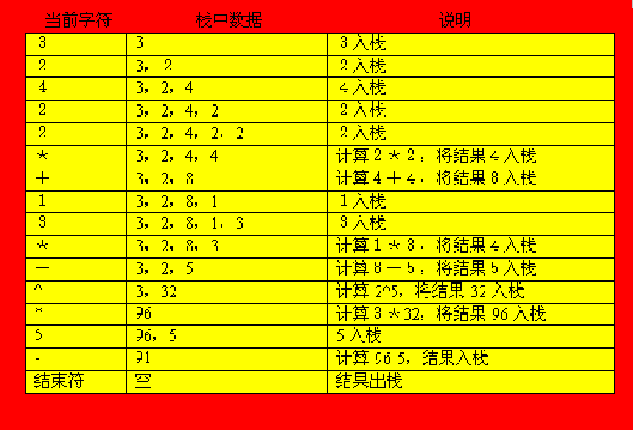
后缀表达式“32422*+13*-^*5-”，栈中状态变化情况：

Slide 33
    例3.5 中缀表达式转换成后缀表达式
将中缀表达式转化为后缀表达式和前述对中缀表达式求值的方法完全类似，但只需要运算符栈，遇到运算对象时直接放后缀表达式的存储区，假设中缀表达式本身合法且在字符数组A中，转换后的后缀表达式存储在字符数组B中。具体做法：遇到运算对象顺序向存储后缀表达式的B数组中存放，遇到运算符时类似于中缀表达式求值时对运算符的处理过程，但运算符出栈后不是进行相应的运算，而是将其送入B中存放。

Slide 34

3.3 队列
队列的定义及基本运算
队列的存储实现及运算实现

Slide 35

3.3.1 队列的定义及基本运算
在实际问题中经常使用一种“先进先出” (FIFO---First In First Out)的数据结构：即插入在表一端进行，删除在表的另一端进行，这种数据结构称为队或队列，把允许插入的一端叫队尾(rear) ，把允许删除的一端叫队头(front)。
如图所示是一个有5 个元素的队列。入队的顺序依次为a₁、 a₂ 、a₃ 、a₄ 、 a₅ ，出队时的顺序将依然是a₁、a₂、a₃、a₄ 、 a₅ 。
队列也是一种运算受限制的线性表，又叫先进先出表。

Slide 36
在队列上进行的基本操作有：
⑴队列初始化：Init_Queue(q)
操作结果是构造一个空队。
⑵入队操作：In_Queue(q,x),
    在队q存在情况下，操作结果是对已存在的队列q，插入一个元素x到队尾。
⑶出队操作：Out_Queue(q,x)
队q存在且非空情况下，操作结果是删除队首元素，并返回其值。
⑷读队头元素：Front_Queue(q,x)
队q存在且非空情况下，操作结果是读出队头元素，并返回其值。
⑸判队空操作：Empty_Queue(q)
队q存在时，操作结果是若q为空队则返回为1，否则返回为0。

Slide 37
3.3.2 队列的存储实现及运算实现⒈顺序队
  顺序存储的队称为顺序队。因为队的队头和队尾都是活动的，因此，除了队列的数据区外还有队头、队尾两个指针。顺序队的类型定义如下：
define MAXSIZE 1024 /*队列的最大容量*/
typedef struct
{ datatype data[MAXSIZE]; /*队员的存储空间*/
int rear,front; /*队头队尾指针*/
}SeQueue;
定义一个指向队的指针变量：
SeQueue *sq;

Slide 38
申请一个顺序队的存储空间：
sq=malloc(sizeof(SeQueue));
队列的数据区为：
sq->data[0]---sq->data[MAXSIZE -1]
队头指针：sq->front
队尾指针：sq->rear
设队头指针指向队头元素前面一个位置，队尾指针指向队尾元素（这样的设置是为了某些运算的方便，并不是唯一的方法）。
置空队则为：sq->front=sq->rear=-1;

Slide 39
在不考虑溢出的情况下，入队操作队尾指针加1，指向新位置后，元素入队。
操作如下：
sq->rear++;
sq->data[sq->rear]=x;
在不考虑队空的情况下，出队操作队头指针加1，表明队头元素出队。
操作如下：
sq->front++;
x=sq->data[sq->front]; /*原队头元素送x中*/
队中元素的个数：m=(sq->rear)-(q->front);
队满时：m= MAXSIZE； 队空时：m=0。

Slide 40
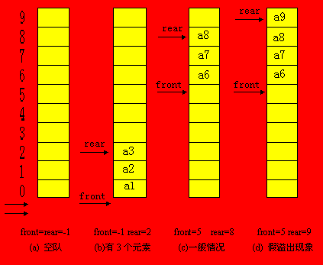
按照上述思想建立的空队及入队出队示意图如图所示，设MAXSIZE=10。

Slide 41
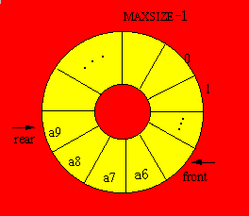
从图中可以看到，随着入队出队的进行，会使整个队列整体向后移动，这样就出现了图(d)中的现象：队尾指针已经移到了最后,再有元素入队就会出现溢出，而事实上此时队中并未真的“满员”，这种现象为“假溢出”，这是由于“队尾入队头出”这种受限制的操作所造成。
解决假溢出的方法之一是将队列的数据区data[0.. MAXSIZE-1]看成头尾相接的循环结构，头尾指针的关系不变，将其称为“循环队列”，“循环队列”如下图所示。

Slide 42
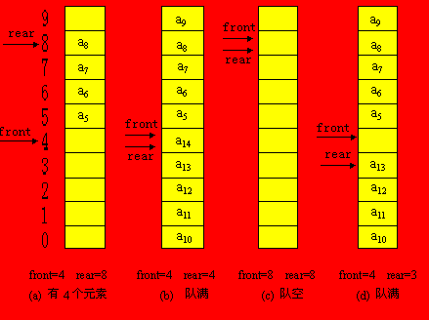
因为是头尾相接的循环结构，入队时的队尾指针加1操作修改为：
sq->rear=(sq->rear+1) % MAXSIZE;
出队时的队头指针加1操作修改为：
sq->front=(sq->front+1) % MAXSIZE;
设MAXSIZE=10，下图是循环队列操作示意图。

Slide 43
从上图所示的循环队可以看出，(a)中具有 a₅ 、a₆ 、a₇ 、a₈四个元素，此时front=4,rear=8；随着a₉~a₁₄相继入队，队中具有了10个元素---队满，此时 front=4,rear=4,如（b）所示，可见在队满情况下有：front==rear。若在(a)情况下，a₅~ a₈相继出队，此时队空， front=4，rear=4，如(c)所示，即在队空情况下也有：front==rear。就是说“队满”和“队空”的条件是相同的了。这显然是必须要解决的一个问题。
方法之一是附设一个存储队中元素个数的变量如num，当num==0时队空，当num==MAXSIZE时为队满。
另一种方法是少用一个元素空间，把图(d)所示的情况就视为队满，此时的状态是队尾指针加1就会从后面赶上队头指针，这种情况下队满的条件是：(rear+1) % MAXSIZE ==front，也能和空队区别开。

Slide 44
循环队列的类型定义如下：
typedef struct {
datatype data[MAXSIZE]; /*数据的存储区*/
int front,rear; /*队头队尾指针*/
int num; /*队中元素的个数*/
}c_SeQueue; /*循环队*/

Slide 45
⑴ 置空队
    c_SeQueue *Init_SeQueue()
{ q=malloc(sizeof(c_SeQueue));
q->front=q->rear=MAXSIZE-1;
q->num=0;
return q;
}

Slide 46
⑵ 入队
int In_SeQueue ( c_SeQueue *q , datatype x)
{ if (num==MAXSIZE)
{ printf(＂队满＂);
return –1; /*队满不能入队*/
}
else
{ q->rear=(q->rear+1) % MAXSIZE;
q->data[q->rear]=x;
num++;
return 1; /*入队完成*/
}
}

Slide 47
⑶ 出队
int Out_SeQueue (c_SeQueue *q , datatype *x)
{ if (num==0)
{ printf(＂队空＂)；
return –1; /*队空不能出队*/
}
else
{ q->front=(q->front+1) % MAXSIZE;
*x=q->data[q->front]; /*读出队头元素*/
num--;
return 1; /*出队完成*/
}
}

Slide 48
⑷ 判队空
int Empty_SeQueue(c_SeQueue *q)
{ if (num==0)
return 1;
else
return 0;
}

Slide 49

⒉链队
链式存储的队称为链队。和链栈类似，用单链表来实现链队，根据队的FIFO原则，为了操作上的方便，我们分别需要一个头指针和尾指针，如图所示。
图中头指针front和尾指针rear是两个独立的指针变量，从结构性上考虑，通常将二者封装在一个结构中。

Slide 50
链队的描述如下：
typedef struct node
{ datatype data;
struct node *next;
}QNode; /*链队结点的类型*/
typedef struct
{ QNnode *front,*rear;
}LQueue; /*将头尾指针封装在一起的链队*/
定义一个指向链队的指针：
LQueue *q;

Slide 51
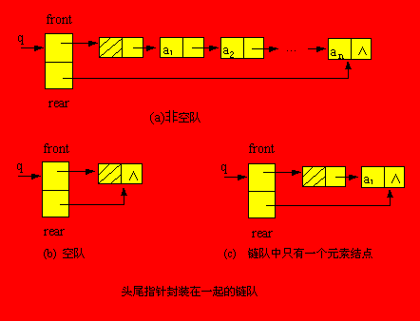
按这种思想建立的带头结点的链队如图所示。

Slide 52
(1) 创建一个带头结点的空队：
    LQueue *Init_LQueue()
    { LQueue *q; QNode *p;
    q=malloc(sizeof(LQueue)); /*申请头尾指针结点*/
    p=malloc(sizeof(QNode)); /*申请链队头结点*/
    p->next=NULL;
    q->front=q->rear=p;
    return q;
    }

Slide 53
      (2)入队
    void In_LQueue(LQueue *q , datatype x)
    { QNode *p;
    p=malloc(sizeof(QNnode)); /*申请新结点*/
    p->data=x;
    p->next=NULL;
    q->rear->next=p;
    q->rear=p;
    }

Slide 54
    (3) 判队空
    int Empty_LQueue( LQueue *q)
{ if (q->front==q->rear)
return 1;
else
return 0;
}

Slide 55
(4) 出队
int Out_LQueue(LQueue *q , datatype *x)
{ QNode *p;
if (Empty_LQueue(q) )
{ printf (＂队空＂)； return 0; } /*队空，出队失败*/
else
{ p=q->front->next;
q->front->next=p->next;
*x=p->data; /*队头元素放x中*/
free(p);
if (q->front->next==NULL)
q->rear=q->front;
/*只有一个元素时，出队后队空，此时要修改队尾指针*/
return 1; }
}

Slide 56
3.4 队列应用举例
例3.6 现要求设计一个算法找一条从迷宫入口到出口的最短路径。
本算法要求找一条迷宫的最短路径，算法的基本思想为：从迷宫入口点（1,1）出发，向四周搜索，记下所有一步能到达的坐标点；然后依次再从这些点出发，再记下所有一步能到达的坐标点，…，依此类推，直到到达迷宫的出口点(m,n)为止，然后从出口点沿搜索路径回溯直至入口。这样就找到了一条迷宫的最短路径，否则迷宫无路径。

Slide 57
有关迷宫的数据结构、试探方向、如何防止重复到达某点以避免发生死循环的问题与例3.2处理相同，不同的是：如何存储搜索路径。在搜索过程中必须记下每一个可到达的坐标点，以便从这些点出发继续向四周搜索。由于先到达的点先向下搜索，故引进一个队列来保存已到达的坐标点。到达迷宫的出口点(m,n)后，为了能够从出口点沿搜索路径回溯直至入口，对于每一点，记下坐标点的同时，还要记下到达该点的前驱点，因此，用一个结构数组sq[num]作为队列的存储空间。迷宫中每个点至多被访问一次，所以num至多为m*n。sq的每一个结构有三个域：x,y和pre，其中x,y分别为所到达的点的坐标，pre为前驱点在sq中的坐标，是一个静态链域。除sq外，还有队头、队尾指针：front和rear用来指向队头和队尾元素。

Slide 58
初始状态，队列中只有一个元素sq[1]记录的是入口点的坐标(1,1)，因为该点是出发点，因此没有前驱点，pre域为-1，队头指针front和队尾指针rear均指向它，此后搜索时都是以front所指点为搜索的出发点，当搜索到一个可到达点时，即将该点的坐标及front所指点的位置入队，不但记下了到达点的坐标，还记下它的前驱点。front所指点的８个方向搜索完毕后，则出队，继续对下一点搜索。搜索过程中遇到出口点则成功，搜索结束，打印出迷宫最短路径，算法结束；或者当前队空即没有搜索点了，表明没有路径算法也结束。
队的定义如下：
typedef struct
{ int x,y;
int pre;
}sqtype;
sqtype sq[num];
int front,rear;

Slide 59
算法如下：
void path(maze，move)
int maze[m][n]； /*迷宫数组*/ item move[8]； /*坐标增量数组*/
{ sqtype sq[NUM]; int front,rear；int x,y,i,j,v;
front=rear=0;
sq[0].x=1; sq[0].y=1; sq[0].pre=-1; /*入口点入队*/
maze[1,1]=-1;
while (front<=rear) /*队列不空*/
{ x=sq[front].x ; y=sq[front ].y ;
for (v=0;v<8;v++)
{ i=x+move[v].x; j=x+move[v].y;
if (maze[i][j]==0)
{ rear++;
sq[rear].x=i; sq[rear].y=j; sq[rear].pre=front;
maze[i][j]=-1;}
if (i==m&&j==n)
{ printpath(sq,rear); /*打印迷宫*/ restore(maze); /*恢复迷宫*/
return 1;}
}
front++; /*当前点搜索完，取下一个点搜索 */
}
return 0;
}
void printpath(sqtype sq[],int rear) /*打印迷宫路径*/
{ int i;
i=rear;
do
{ printf(＂ (%d,%d)←＂,sq[i].x , sq[i].y) ;
i=sq[i].pre; /*回溯*/
} while (i!=-1);
} /*printpath*/

